Slide 1
Dati sintetici su imprese femminili, giovanili e straniere - 4° trimestre 2020

Slide 2
NOTA INTRODUTTIVA
- A fine anno l’analisi basata sulle caratteristiche anagrafiche di imprenditori e imprenditrici permette di evidenziare, per la città metropolitana di Firenze, un anno dai contorni frastagliati: a un arresto della crescita delle imprese femminili (-0,6% la variazione riferita alle attive), si contrappone una crescita delle straniere (+1,7%) e un calo marcato delle imprese giovanili (-4,6%), dato quest’ultimo che incorpora sicuramente una componente anagrafica (legata alla perdita dei requisiti), ma che non riceve un adeguato sostegno nel ricambio generato dalla movimentazione anagrafica.
Sul versante della dinamica, abbiamo registrato nel 2020 un calo del turn-over, in linea con il dato complessivo che ha di fatto segnato una decisa frenata delle iscrizioni.

Slide 3
VALORI ASSOLUTI E QUOTE
IMPRESE FEMMINILI
IMPRESE GIOVANILI
IMPRESE STRANIERE
Iscritte
di cui attive
Iscritte
di cui attive
Iscritte
di cui attive
23.01821,2%
20.164
21,9%
7.969
7,4%
7.150
7,8%
18.572
17,1%
16.789
18,2%
Valori assoluti e quota % sul totale
Incluse le imprese individuali
Escluse le imprese individuali

Slide 4
ISCRIZIONI E CESSAZIONI
IMPRESE FEMMINILI
IMPRESE GIOVANILI
IMPRESE STRANIERE
Iscrizioni
Cessazioni
Iscrizioni
Cessazioni
Iscrizioni
Cessazioni
Valori assoluti
quota % sul totale
Differenza % annua
1.289
25,9%
-25,2%
1.445
27,1%
-14,2%
1.313
26,4%
-24%
542
10,2%
-26,3%
1.406
28,2%
-26,8%
1.065
20%
-28,4%

Slide 5
SETTORI ATECO – IMPRESE ATTIVE

Slide 6
SETTORE ATECO – POSIZIONE TENDENZIALE SU BASE ANNUA

Slide 7
GRUPPI DI ATTIVITÀ
IMPRESE STRANIERE
IMPRESE GIOVANILI
IMPRESE FEMMINILI

Slide 8
FORME GIURIDICHE
IMPRESE STRANIERE
IMPRESE GIOVANILI
IMPRESE FEMMINILI

Slide 9
CLASSI DI CAPITALE SOCIALE
IMPRESE STRANIERE
IMPRESE GIOVANILI
IMPRESE FEMMINILI

Slide 10
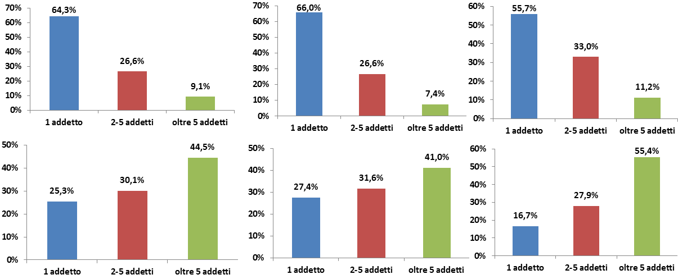
ADDETTI E STRUTTURA OCCUPAZIONALE
Imprese
IMPRESE STRANIERE
IMPRESE GIOVANILI
IMPRESE FEMMINILI
Addetti

Slide 11
DISTRIBUZIONE TERRITORIALE
IMPRESE STRANIERE
IMPRESE GIOVANILI
IMPRESE FEMMINILI

Slide 12
Quadro 1 – i ruoli femminili in dettaglio
* Quota % calcolata sul totale di ciascuna voce al netto delle posizioni attribuite a persone giuridiche*
** Ruoli con un peso sul totale dei ruoli iscritti al Registro dele imprese uguale o superiore al punto %
** Dati riferiti a imprese registrate al 31.12.2020

